Slide 1
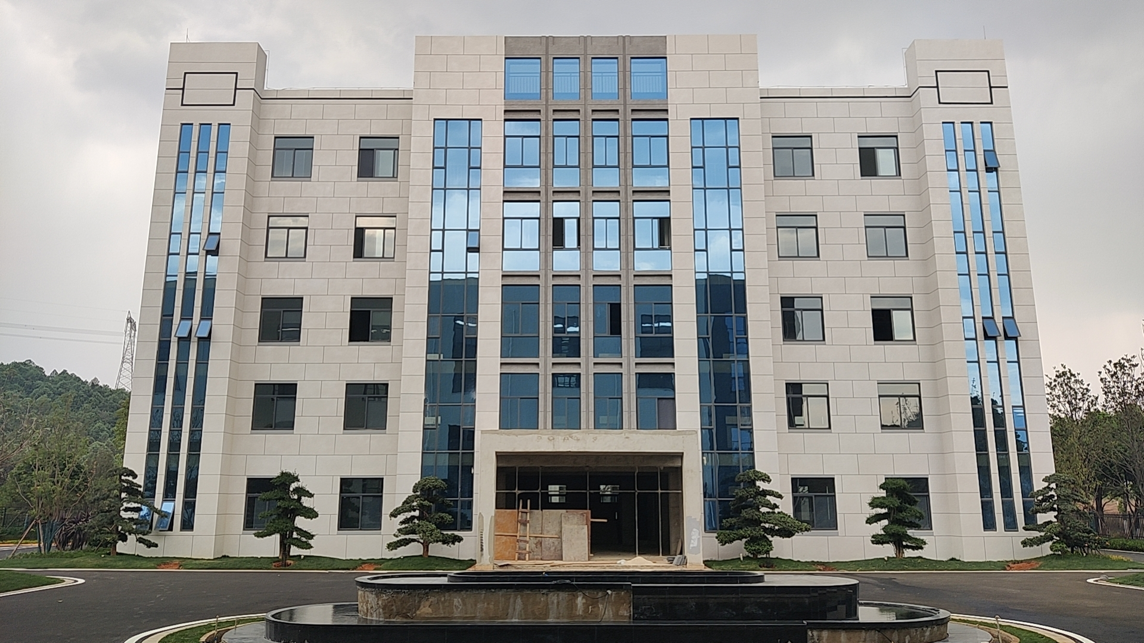
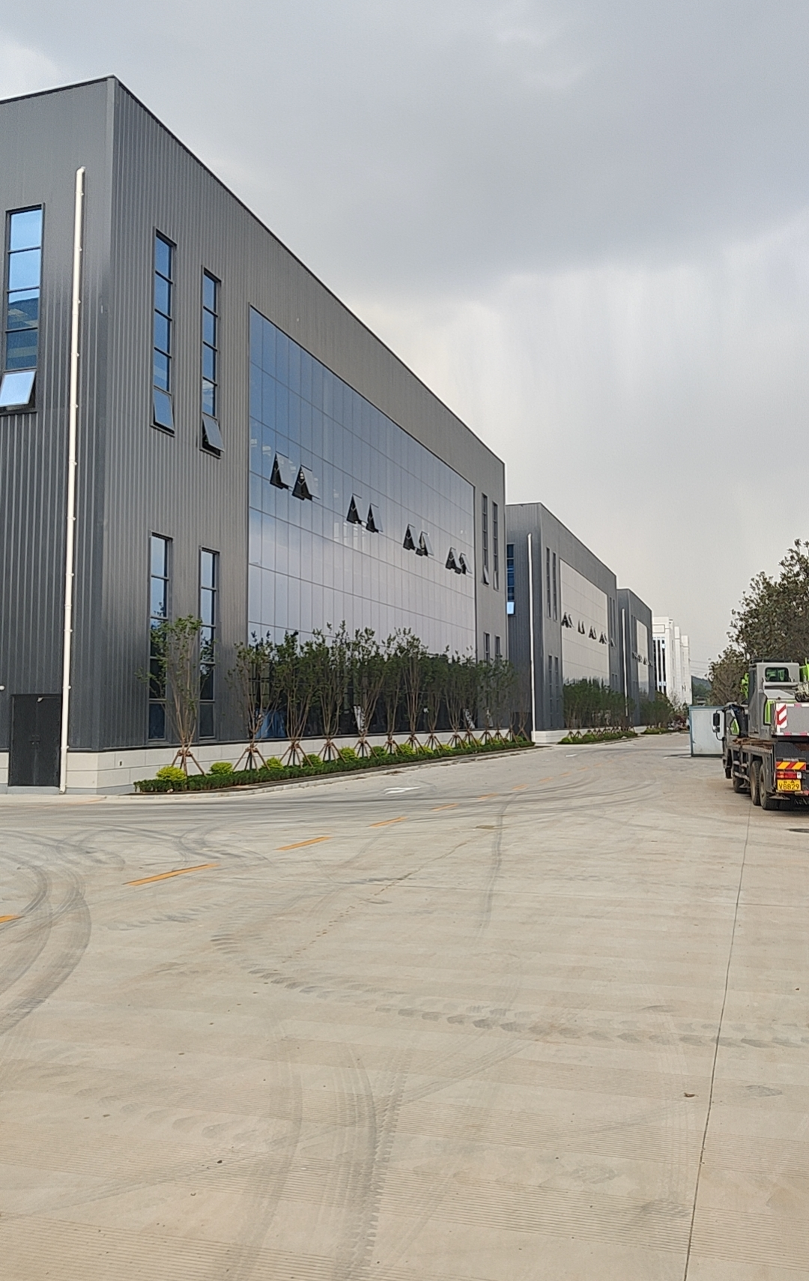
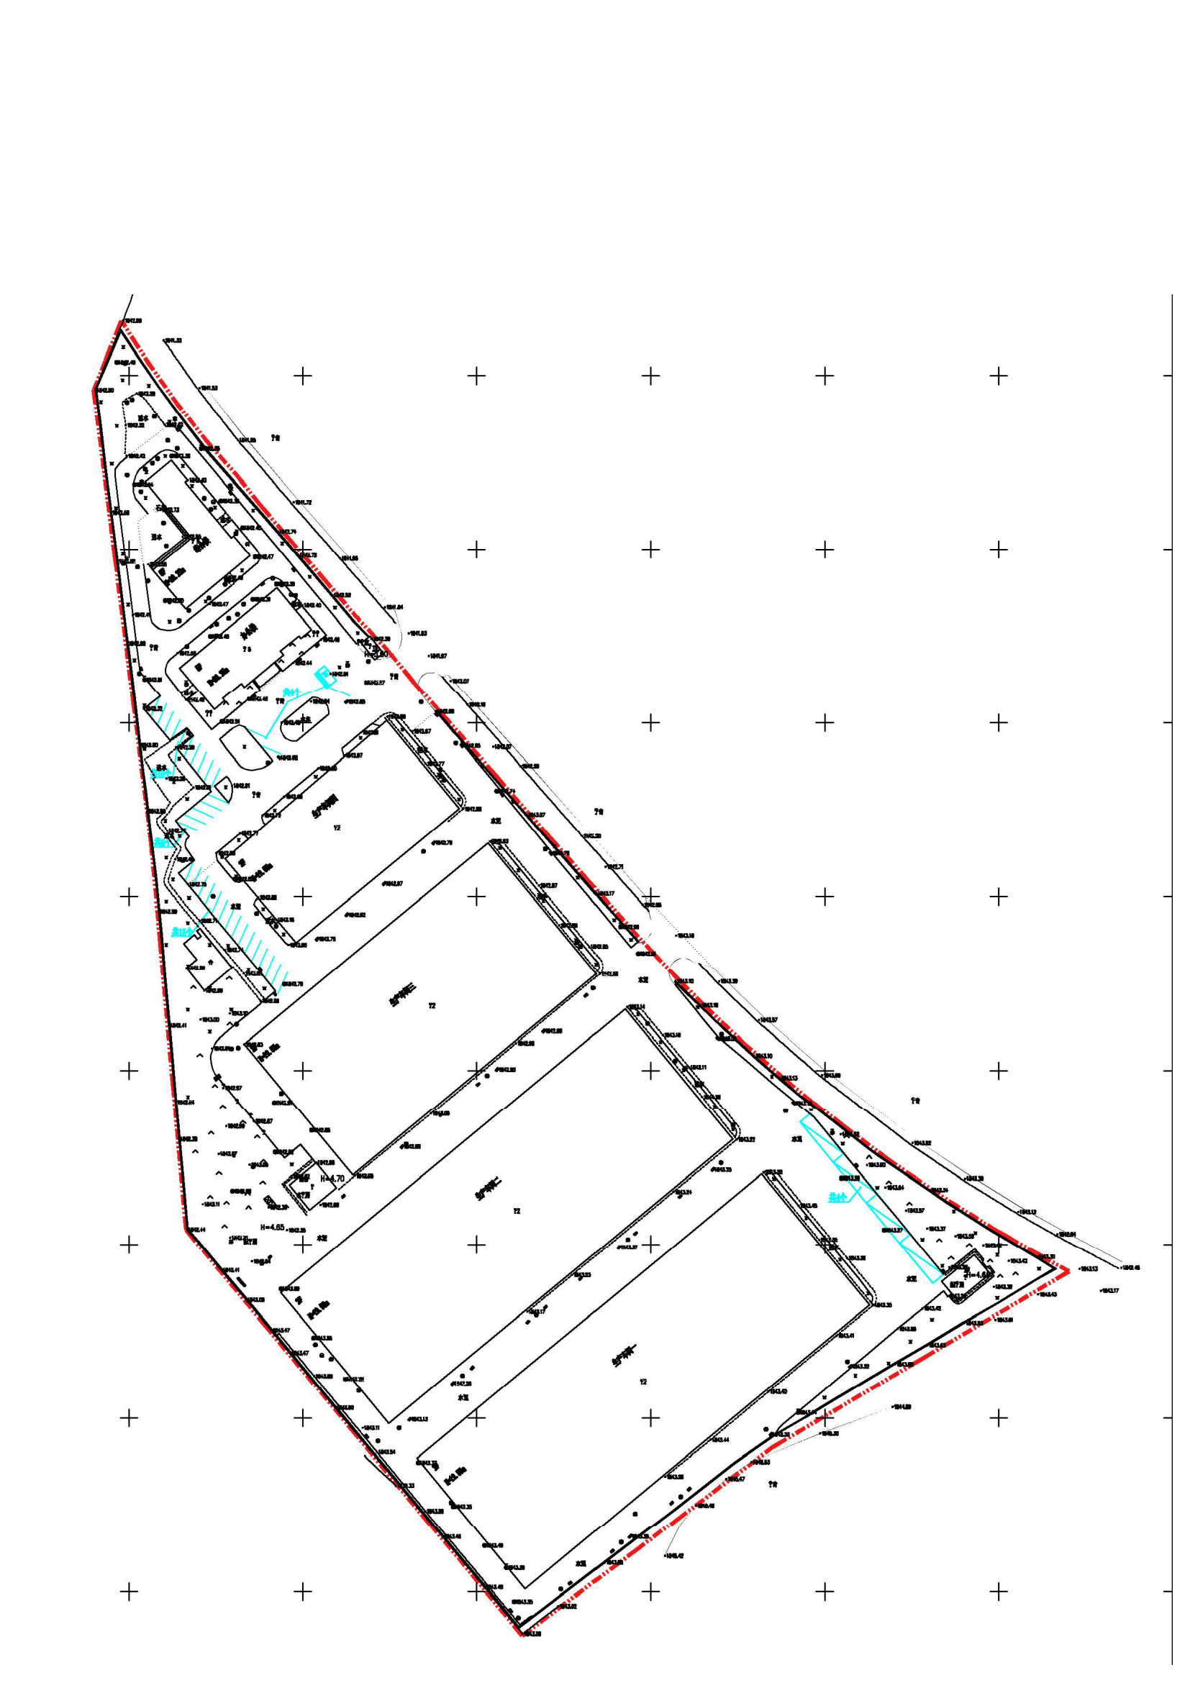
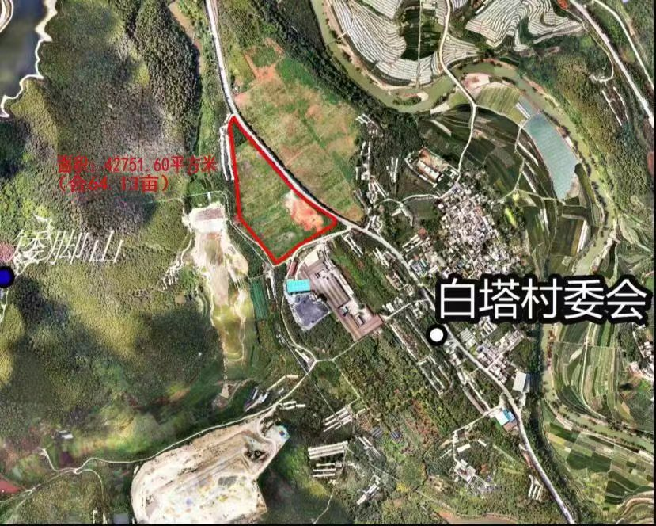
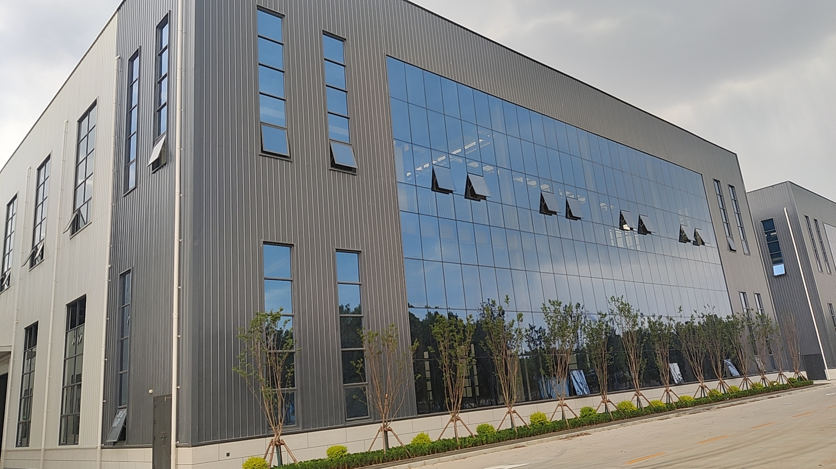
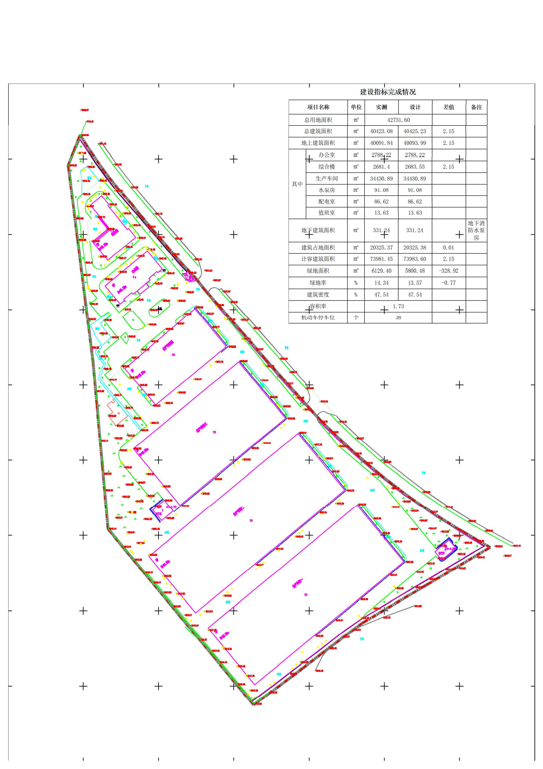
安宁市自然资源局建设工程核实前公示
云南众驰新材料生产基地建设项目
项目简介
区位图
现状图
总平面图
总平面图
总平面图
N
净用地面积：42751.6㎡
项目地块位于安宁工业园区青龙街道办事处白塔村委会。
项目用地
主要技术经济指标
竣工图
建设指标完成情况
项目名称 |  | 单位 | 实测 | 设计 | 差值 | 备注
总用地面积 |  | ㎡ | 42751.60
总建筑面积 |  | ㎡ | 40423.08 | 40425.23 | 2.15
地上建筑面积 |  | ㎡ | 40091.84 | 40093.99 | 2.15
其中 | 办公室 | ㎡ | 2788.22 | 2788.22
 | 综合楼 | ㎡ | 2681.4 | 2683.55 | 2.15
 | 生产车间 | ㎡ | 34430.89 | 34430.89
 | 水泵房 | ㎡ | 91.08 | 91.08
 | 配电室 | ㎡ | 86.62 | 86.62
 | 值班室 | ㎡ | 13.63 | 13.63
地下建筑面积 |  | ㎡ | 331.24 | 331.24 |  | 地下消防水泵房
建筑占地面积 |  | ㎡ | 20325.37 | 20325.38 | 0.01
计容建筑面积 |  | ㎡ | 73981.45 | 73983.60 | 2.15
绿地面积 |  | ㎡ | 6129.40 | 5800.48 | -328.92
绿地率 |  | % | 14.34 | 13.57 | -0.77
建筑密度 |  | % | 47.54 | 47.54
容积率 |  |  | 1.73
机动车停车位 |  | 个 | 38
配套设施布置图
1:5000
主要规划申报指标
净用地面积:42751.60 m² 总建筑面积：40425.23m² 其中：地上建筑面积：40093.99m²
绿地面积：6129.40m² 地下建筑面积：331.24m²
容积率：1.73 建筑密度：47.74% 绿地率：14.34% 停车位：38个
项目性质:个体企业
申报单位:云南众驰工程材料有限公司 公示时间: 2023年5月4日 至 2023年 5 月11日
公示地点:安宁市自然资源局官网、项目现场；联系地址;安宁市珍泉路宁湖大厦（安宁市自然资源局）
监督举报电话：安宁市自然资源局 0871-68697188
安宁市自然资源局

